Slide 1

ようこそ、音がく室へ♪
３年生の音がくのスタートです！
みんなでたのしい時間を
つくりましょう
かんせんしょうのたいさくをして、
じゅぎょうのやくそくを守りながら、
たのしく！！

Slide 2

２学期が始まりました！
みんなで楽しい音楽の授業
をつくりましょう
かんせんしょうたいさくをして、
じゅぎょうのやくそくを守りながら、楽しく！！

Slide 3
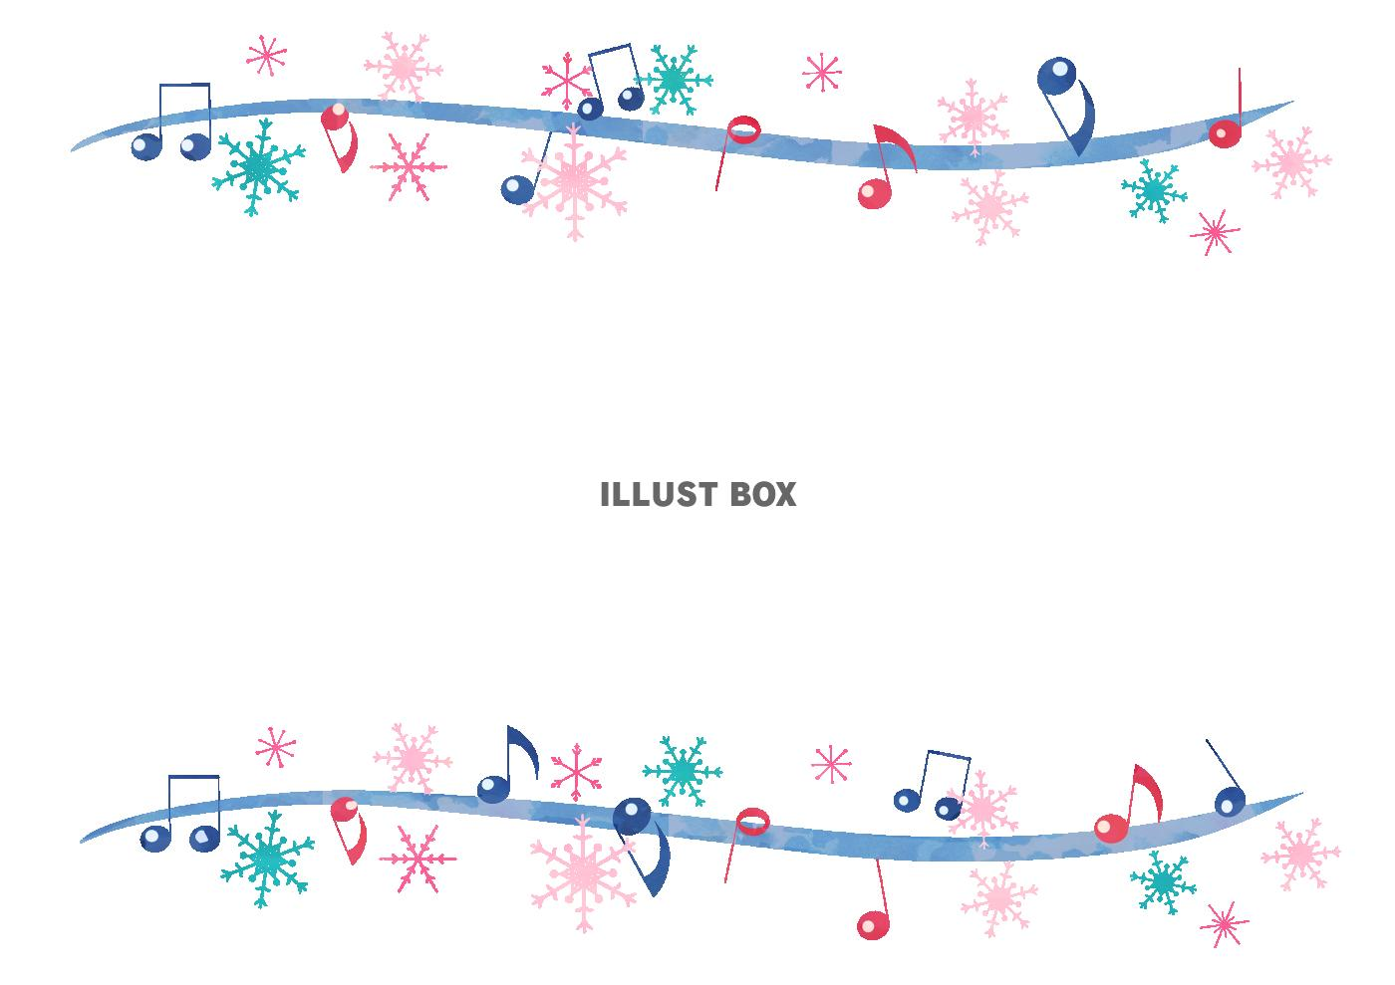
３学期が始まりました！
４年生への準備を進めましょう
音楽の授業は ひきつづき かんせんしょう対策をして、
じゅぎょうのやくそくを守りながら、楽しく！！

Slide 4
かんせんしょう の たいさく
①じゅぎょうの まえ と あとに、
かならず 手あらい（・うがい）をする。
②ポケットには、ハンカチ・ティッシュを入れておく。
③友だちと 近づきすぎないようにする。
④友だちに ふれない、友だちの物にも
かってにふれない。

Slide 5
授業の約束
1 話は さいごまで しっかりきこう。
“音楽は心で聴く、話は目で聞く”
2 忘れ物を しないようにしよう。
“教室を出る前に、しっかり確認
忘れたときは必ず つたえる”
3 自分にできることを 一生けん命やろう。
“前向きなきもちで、できることはしっかりやる人になる”

Slide 6
いよいよ最高学年です！
みんなで楽しい音楽の授業
をつくりましょう
感染症対策をして、
授業の約束を守りながら、楽しく！！

Slide 7
２学期がはじまりました！
一つ一つの行事を、
協力してのりこえていきましょう♪
感染症対策をして、
授業の約束を守りながら、楽しい音楽を！！

Slide 8
３学期が始まりました！
卒業への準備を進めましょう
音楽の授業は ひきつづき 感染症対策をして、
授業の約束を守りながら、楽しく！！

Slide 10





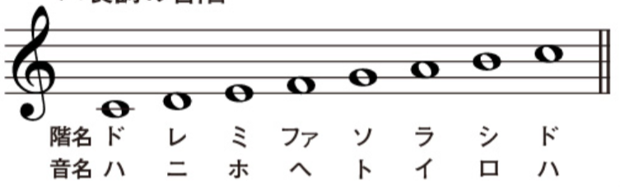
〈 ト音記号の階名のおぼえかた 〉
ト音記号のなまえの意味を知るといいね！
書き始めが「ト」の音を表しているからト音記号というなまえなんだね！
音名「ト」は階名「ソ」のことですね！
ト
音名
＝
階名

Slide 11







〈 ト音記号の階名のおぼえかた 〉
あいことばは
「ど・みそしる」
まずはドと、五線上の音からはじめましょう！
(ル)

Slide 12

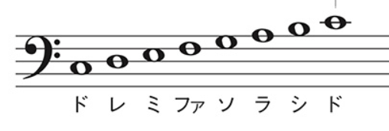
〈 へ音記号の階名のおぼえかた 〉
へ音記号のなまえの意味を知るといいね！
書き始めが「へ」の音を表しているからへ音記号というなまえなんだね！
音名「へ」は階名「ﾌｧ」のことですね！
へ
音名
ﾌｧ
＝
階名

Slide 13



〈 へ音記号の階名のおぼえかた 〉
あいことばは
手のひら返して
「ラフレシア」
まずは五線上の音からはじめましょう！
ﾌｧ
ﾌｧ
(ア)

Slide 14
ド

Slide 15

レ

Slide 16
ミ

